Slide 1
Tiết: 25- 28
Bài 6: Giới thiệu về liên kết hóa học
Mục tiêu:
- Nêu được mô hình sắp xếp các electron trong vỏ nguyên tử của một số nguyên tố khí hiếm.
- Nêu được sự hình thành liên kết cộng hóa trị theo nguyên tắc dung chung electron để tạo ra lớp electron ngoài cùng giống nguyên tử nguyên tố khí hiếm. Áp dụng được cho các phân tử đơn giản như H₂,Cl₂, NH₃, H₂O, CO₂, N₂...
- Nêu được sự hình thành liên kết ion theo nguyên tắc cho và nhận electron để tạo ra ion có lớp electron ngoài cùng giống như nguyên tử nguyên tố khí hiếm. Áp dụng cho các phân tử đơn giản như NaCl, MgO...
- Chỉ ra được sự khác nhau về một số tính chất của hợp chất ion và hợp chất cộng hóa trị.

Slide 2
1. Hoàn thành bảng sau
Tên chất | Đơn chất | Hợp chất | Số lượng N. tử | Số lượng nguyên tố
CO₂
He
NaCl
Ne
H₂O

Slide 3
Tên chất | Đơn chất | Hợp chất | Số lượng N. tử | Số lượng nguyên tố
CO₂ |  | x | 3 | 2
He | x |  | 1 | 1
NaCl |  | x | 2 | 2
Ne | x |  | 1 | 1
H₂O |  | x | 3 | 2

Slide 4
2. Hoàn thành bảng sau
Nguyên tố | H | He | Na | Al | Ne
Số thứ tự trong bảng tuần hoàn
Số thứ tự của nhóm trong bảng tuần hoàn
Số e
Số lớp e
Số e ở lớp ngoài cùng

Slide 5
2. Kết quả
Nguyên tố | H | He | Ne | Na | Al
Số thứ tự trong bảng tuần hoàn | 1 | 2 | 10 | 11 | 13
Số thứ tự của nhóm trong bảng tuần hoàn | IA | VIIIA | VIIIA | IA | IIIA
Số e | 1 | 2 | 10 | 11 | 13
Số lớp e | 1 | 1 | 2 | 3 | 3
Số e ở lớp ngoài cùng | 1 | 2 | 8 | 1 | 3
Câu 3: Em có nhận xét gì về số e ở lớp ngoài cùng của nguyên tố He và Ne?
Số e ở lớp ngoài cùng của nguyên tố helium và neon đã tối đa.

Slide 6
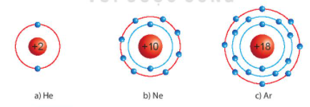
I. Cấu trúc electron bền vững của khí hiếm
Quan sát hình 1.6, so sánh số electron ở lớp ngoài cùng của He, Ne, Ar
Quan sát hình 1.6, số electron ở lớp ngoài cùng của He: 2, Ne : 8, Ar: 8
Ở điều kiện thường, các khí hiếm tồn tại dưới dạng đơn nguyên tử bền vững, khó bị biến đổi hóa học. Số e ở lớp ngoài cùng đã đầy (8e, trừ He)

Slide 7
2. Kết quả
Nguyên tố | H | He | Ne | Na | Al
Số thứ tự trong bảng tuần hoàn | 1 | 2 | 10 | 11 | 13
Số thứ tự của nhóm trong bảng tuần hoàn | 1 | 8 | 8 | 1 | 3
Số e | 1 | 2 | 10 | 11 | 13
Số lớp e | 1 | 1 | 2 | 3 | 3
Số e ở lớp ngoài cùng | 1 | 2 | 8 | 1 | 3
Nếu muốn electron ở lớp ngoài cùng tối đa thì các nguyên tố H, Na, Al sẽ cho đi hay nhận thêm bao nhiêu để có số e tối đa ở lớp ngoài cùng?
Hydrogen sẽ nhận thêm 1e; Sodium cho đi 1e; aluminium sẽ cho đi 3e.
Vậy khi nhận thêm e hay mất bớt e thì nguyên tử lúc đó sẽ mạng điện tích và trở thành các ion dương và âm.
Ví dụ: H nhận thêm 1e sẽ trở thành ion âm. Lúc đó lớp ngoài cùng trở thành bền vững giống như nguyên tố He.
Na cho đi 1e, sẽ trở thành ion dương. Lúc đó lớp vở ngoài cùng là 8e bền vững.
Al cho đi 3e sẽ trở thành ion dương. lớp vỏ ngoài cùng cũng là 8e bền vững.

Slide 8
II. Liên kết ion
Hoạt động nhóm: Tìm hiểu sự hình thành liên kết ion trong nguyên tử muối ăn (5 phút)
Phiếu học tập số 1
Tên nhóm:....................... Tên thành viên trong nhóm:..................................................................................
................................. Câu 1: Vẽ sơ đồ mô hình nguyên tử Sodium và chlorine
Câu 2: Hãy điền phần trả lời vào chỗ chấm
a. - Số e ở lớp ngoài cùng của sodium là :....................
- Số e ở lớp ngoài cùng của chlorine là: .....................
b. Để có lớp e ngoài cùng bền vững như các nguyên tố khí trơ
- Nguyên tố sodium sẽ cho hay nhận bao nhiêu e: ...............
- Nguyên tố chlorine sẽ cho hay nhận bao nhiêu e:...............
c. Khí đó nguyên tố sodium trở thành ion................ và nguyên tố chlorine trở thành ion .................

Slide 9
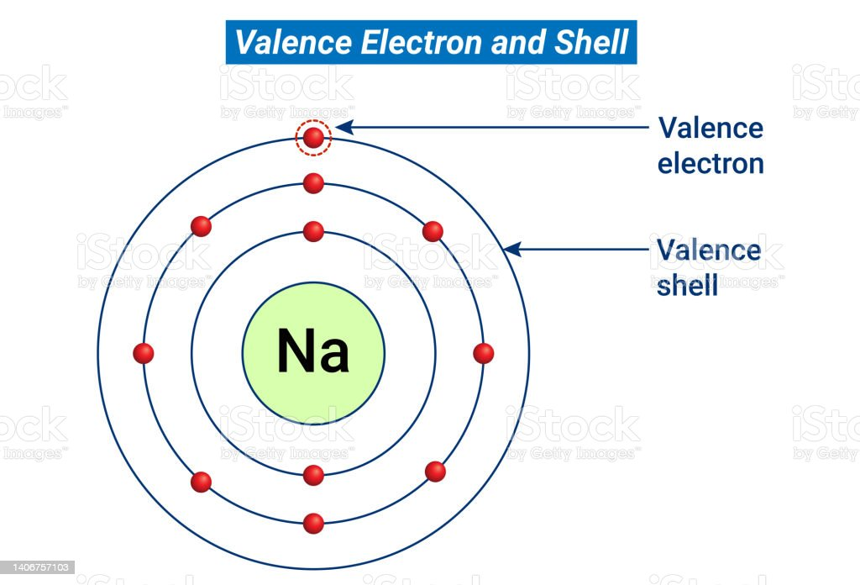
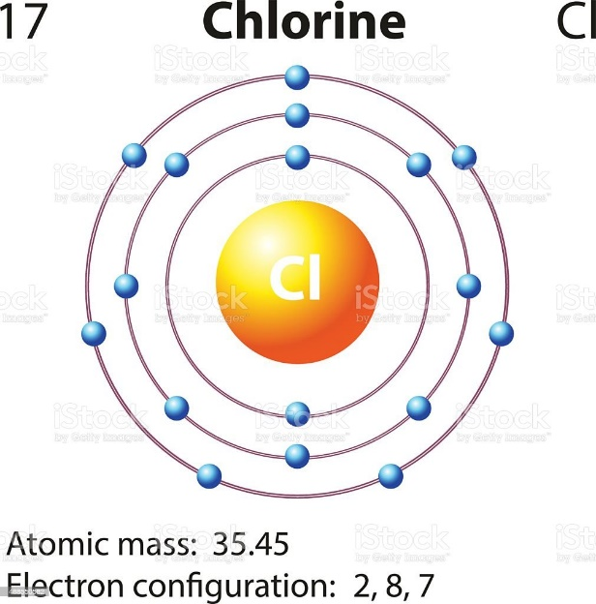
Đáp án:
Câu 1: Sơ đồ mô hình nguyên tử Sodium và chlorine
Câu 2:
a. - Số e ở lớp ngoài cùng của sodium là : 1
- Số e ở lớp ngoài cùng của chlorine là: 7
b. Để có lớp e ngoài cùng bền vững như các nguyên tố khí trơ
- Nguyên tố sodium sẽ cho đi 1e
- Nguyên tố chlorine sẽ nhận thêm 1e
c. Khí đó nguyên tố sodium trở thành ion dương và nguyên tố chlorine trở thành ion âm

Slide 10
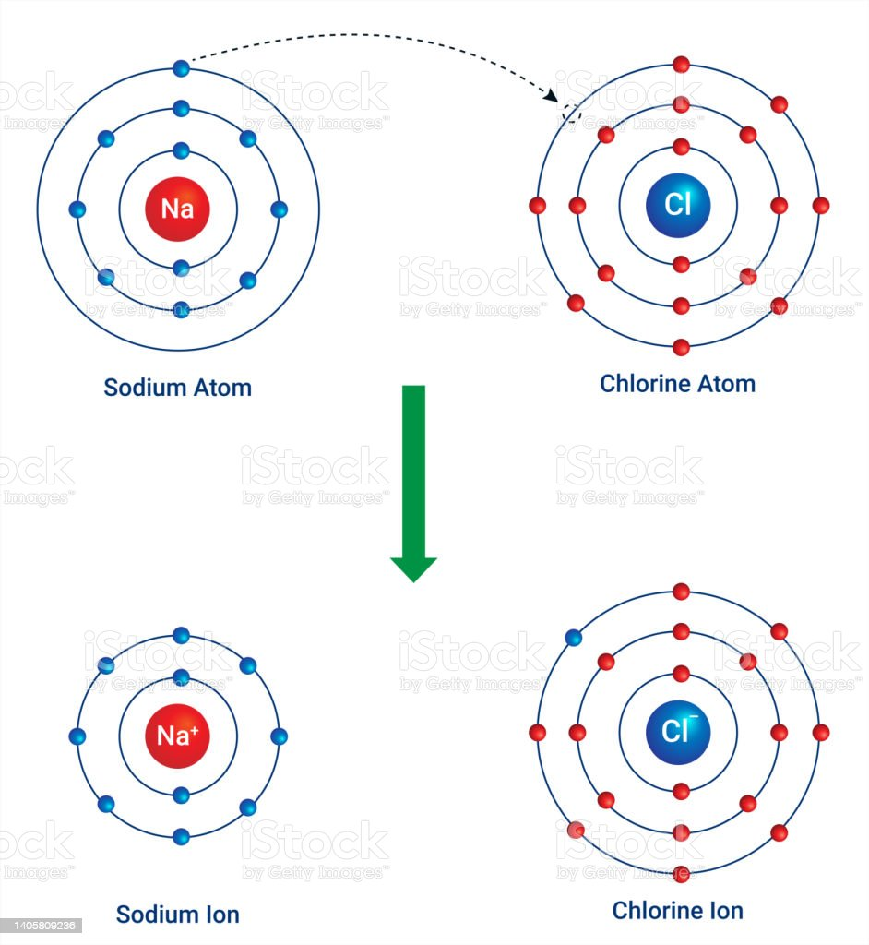
Biểu điểm: tổng là 5 điểm
Câu 1: vẽ đúng mỗi sơ đồ được 1 điểm.
Câu 2: điền đúng mỗi nội dung được 0,5 điểm.
Thao tác nhanh, hợp tác tốt thưởng 1 điểm.

Slide 11
Na (sodium) là nguyên tố đại diện cho kim loại, Cl (chlorine) đại diện cho nguyên tố phi kim. Nguyên tố kim loại nhường e để tạo ra ion dương, nguyên tố phi kim nhận e để tạo ra ion. Các ion dương và âm hút nhau tạo thành liên kết trong hợp chất ion.
Vậy liên kết ion là gì?

Slide 12
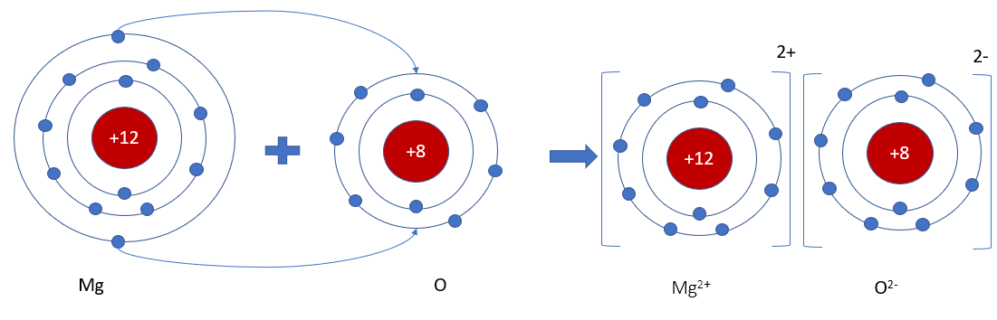
II. Liên kết ion
Liên kết ion: Là liên kết được hình thành bởi lực hút giữa các ion mang điện tích trái dấu.
Nguyên tử kim loại nhường e để thành ion dương, nguyên tử phi kim nhận thêm e trở thành ion âm.
Hình 6.3 mô tả sự hình thành liên kết ion trong phân tử magnesium oxide như sau:
Hãy cho biết nguyên tử nào nhường e, nguyên tử nào nhận e, nhường, nhận bao nhiêu e?

Slide 13
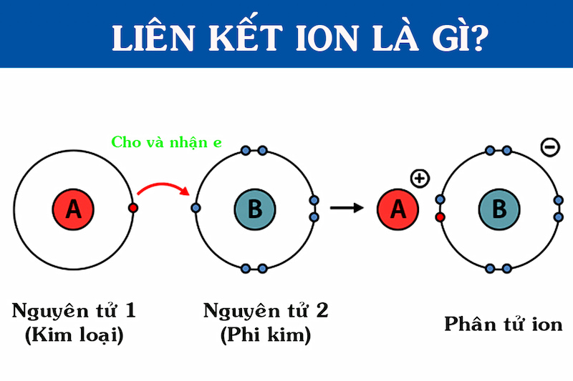

Slide 14
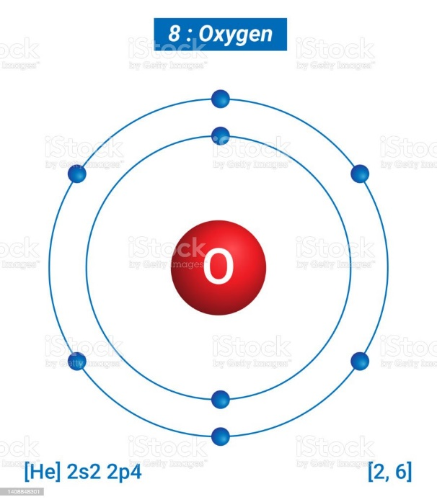
Quan sát nguyên tố oxygen. Hãy cho biết:
- Số e ở lớp ngoài cùng là bao nhiêu?
- Oxygen thuộc kim loại hay phi kim?
- Để có lớp e ngoài cùng bền vững thì cần nhận thên hay mất bớt đi bao nhiêu e?
- Số e ở lớp ngoài cùng là: 6
- Oxygen thuộc nhóm phi kim.
- Để có lớp e bên ngoài bền vững thì oxygen cần nhận thêm 2e

Slide 15
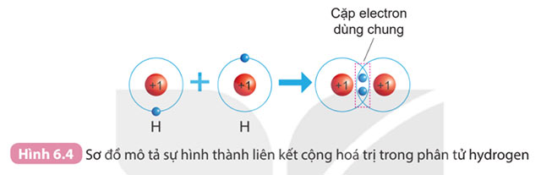
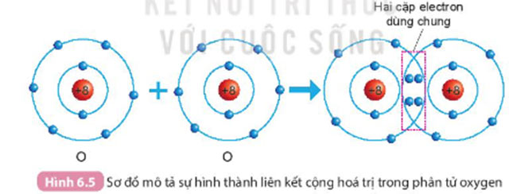
III. Liên kết công hóa trị
Hoạt động nhóm thực hiện theo phiếu học tập 2 trong thời gian 5 phút
1. Liên kết cộng hóa trị trong phân tử đơn chất:
Phiếu học tập 2
Tên nhóm:....................... Tên thành viên trong nhóm:................................................ Câu 1: Quan sát mô hình phân tử hydrogen và oxygen tìm hiểu cách nhận thêm e
Hãy điền phần trả lời vào chỗ chấm
a. - Số e ở lớp ngoài cùng của hydrogen trước khi nhận là :....................
- Số e ở lớp ngoài cùng của oxygen trước khi nhận là: .....................
- Số e ở lớp ngoài cùng của hydrogen sau khi nhân là .........
- Số e ở lớp ngoài cùng của oxygen sau khi nhận là:....................
b. Rút ra nhận xét về số e ở lớp ngoài cùng sau khi nhận thêm e: ......................................................................................................................................

Slide 16
Phiếu học tập 2
Mô hình phân tử hydrogen và oxygen tìm hiểu cách góp chung e
Hãy điền phần trả lời vào chỗ chấm
a. - Số e ở lớp ngoài cùng của hydrogen trước khi góp chung là : 1
- Số e ở lớp ngoài cùng của oxygen trước khi góp chung là: 6
- Số e ở lớp ngoài cùng của hydrogen sau khi góp chung là 2
- Số e ở lớp ngoài cùng của oxygen sau khi góp chung là: 8
b. Rút ra nhận xét về số e ở lớp ngoài cùng sau khi góp chung e: Số e ở lớp ngoài cùng sau khi ghép với nhau sẽ có số e ở lớp ngoài cùng bền vững tối đa ( 8)

Slide 17
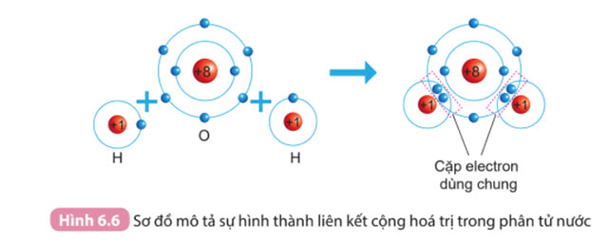
2. Liên kết cộng hóa trị trong phân tử hợp chất
Liên kết công hóa trị là: Liên kết được tạo nên giữa hai nguyên tử bằng 1 hay nhiều cặp e dung chung. Thường gặp trong các phân tử đơn chất phi kim.
Hoạt động cặp đôi tìm hiểu liên kết giữa hai nguyên tử H và 1 nguyên tử O để thành phân tử nước ( 3 phut)
Vẽ sơ đồ mô hình 2 nguyên tử H và 1 nguyên tử O gần nhau. Có nhận xét gì về số e ở lớp ngoài cùng?
Nguyên tử H và O sử dụng liên kết e ở lớp ngoài cùng như thế nào?
Trả lời:
Khi nguyên tử O liên kết với 2 nguyên tử H bằng cách góp chung electron thì nguyên tử O có 10 electron (2 electron lớp thứ nhất, 8 electron ở lớp thứ 2)
Giống cấu hình electron của khí hiếm Neon (Ne)

Slide 18
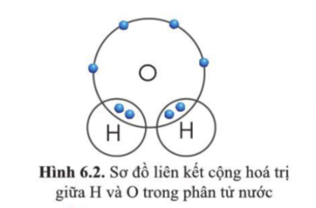
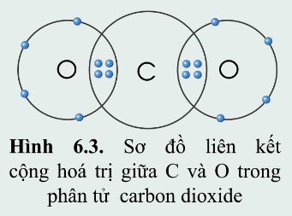
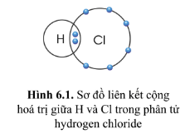
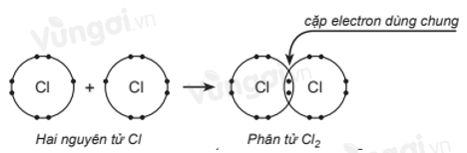
Quan sát các liên kết trong các sơ đồ. Hãy chỉ ra điểm giống và khác nhau của liên kết hóa trị trong phân tử đơn chất và phân tử hợp chất?
Giống: Các nguyên tử đều dùng một số e ở lớp ngoài cùng để dung chung cho số e ở lớp ngoài cùng bền vững.
Khác nhau: Phân tử đơn chất chỉ do cùng 1 nguyên tố.Phân tử hợp chất do từ 2 nguyên tố trở lên.

Slide 19
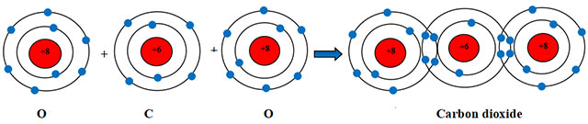
Câu 2. Hãy mô tả sự hình thành liên kết cộng hóa trị trong phân tử carbon dioxide, ammonia (gồm một nguyên tử N liên kết với ba nguyên tử H)
Trả lời:
Sự hình thành liên kết cộng hóa trị trong phân tử Carbon Dioxide
Khi hình thành phân tử carbon dioxide, hai nguyên tử O đã liên kết với một nguyên tử C bằng cách nguyên tử C góp chung với mỗi nguyên tử O hai electron tạo thành hai cặp electron dùng chung với mỗi nguyên tử O.

Slide 20
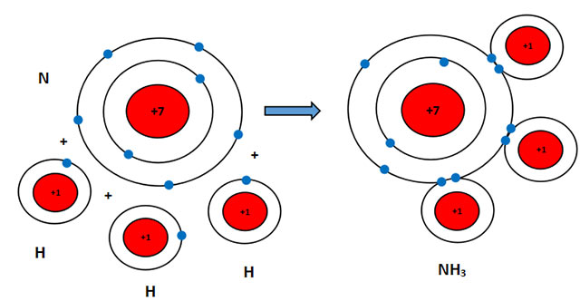
Sự hình thành liên kết cộng hóa trị trong phân tử Ammonia
Khi hình thành phân tử Ammonia, ba nguyên tử H đã liên kết với một nguyên tử N bằng cách nguyên tử N góp chung với mỗi nguyên tử H một electron tạo thành cặp electron dùng chung.

Slide 21
Luyện tập
Câu 1: Hãy chỉ ra điểm giống và khác nhau của liên kết ion và liên kết cộng hóa trị.
Câu 2:

Slide 22
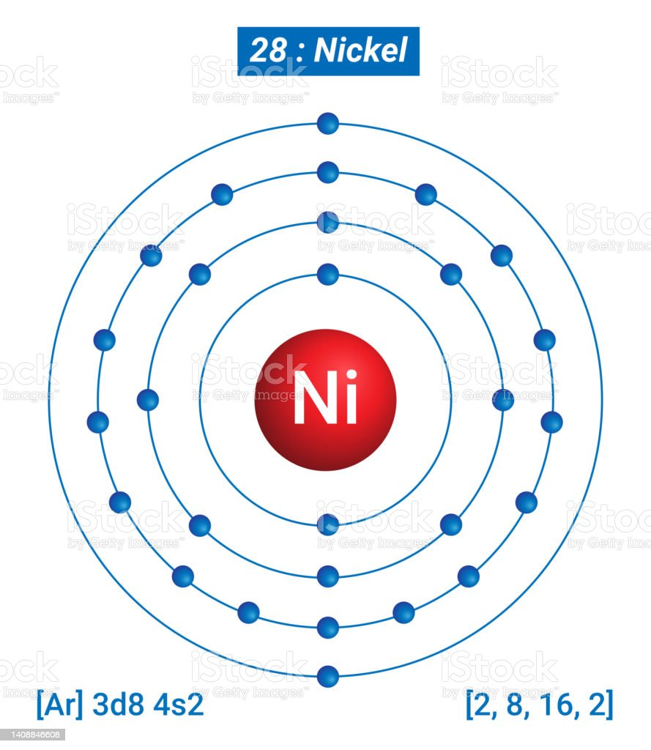
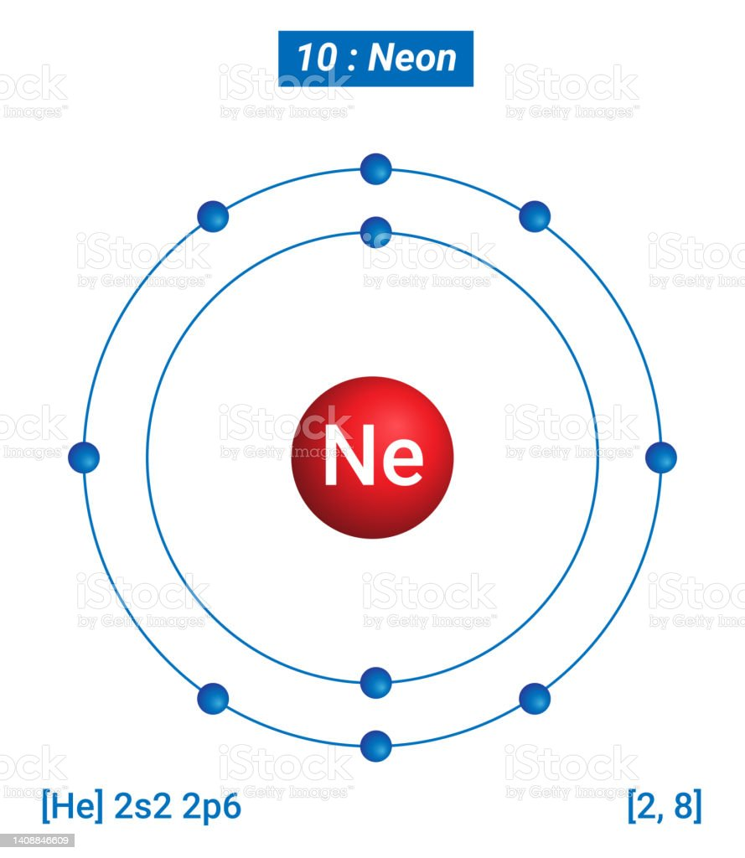

Slide 24
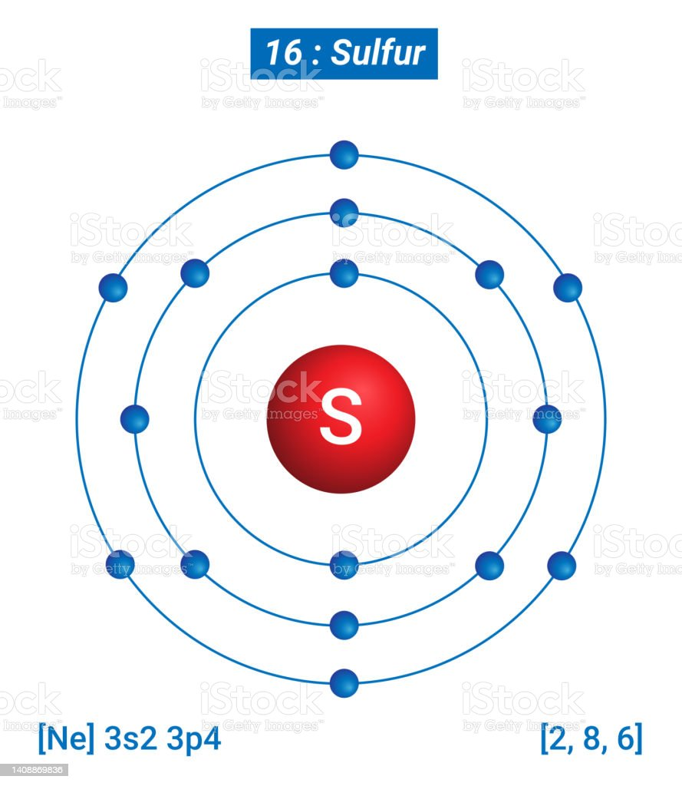
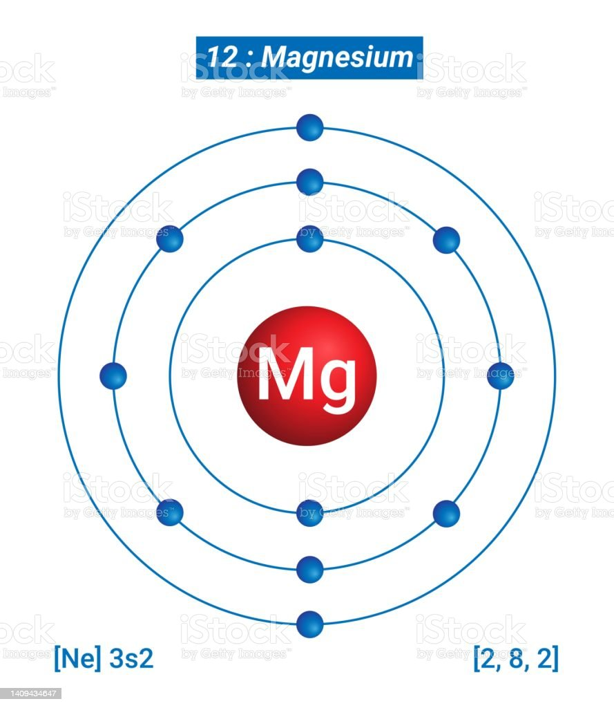
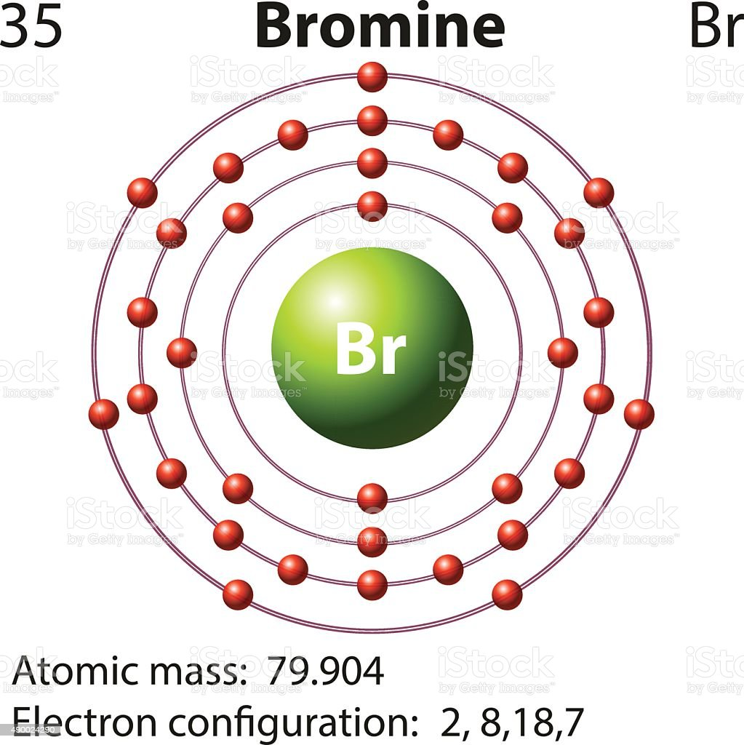

Slide 26
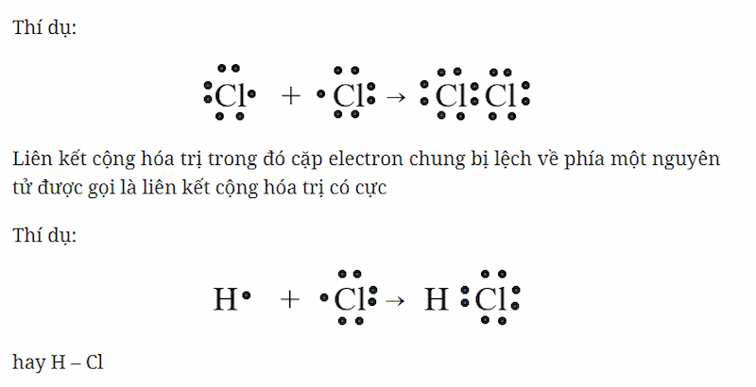

Slide 27
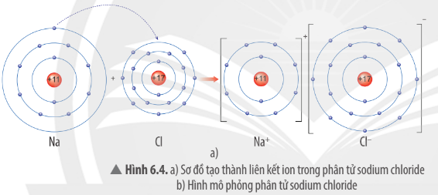

Slide 28
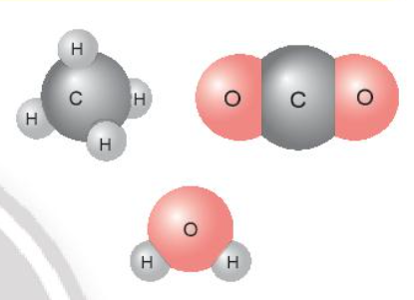

Slide 29
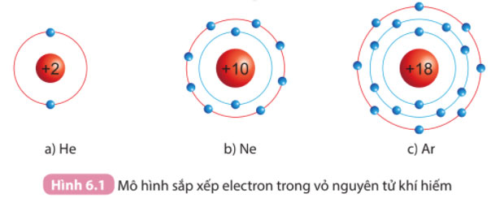
I. Cấu trúc electron bền vững của khí hiếm
Quan sát Hình 6.1, so sánh số electron lớp ngoài cùng của He, Ne và Ar.
Trả lời:
He có 2 electron ở lớp vỏ ngoài cùng
Ne có 8 electron ở lớp vỏ ngoài cùng
Ar có 8 electron ở lớp vỏ ngoài cùng
=> Nguyên tố He có số electron ở lớp vỏ ngoài cùng ít hơn. Nguyên tố Ne và Ar có số electron ở lớp vỏ ngoài cùng bằng nhau (đều bằng 8).

Slide 30
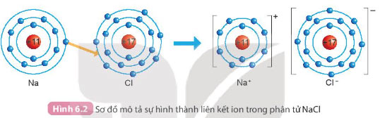
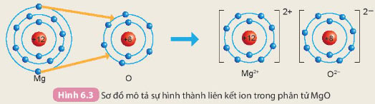
II. Liên kết ion
Câu 1: Quan sát Hình 6.2 và so sánh số electron ở lớp ngoài cùng của nguyên tử Na, Cl với ion Na⁺, Cl⁻.
Trả lời:
Số electron lớp ngoài cùng của nguyên tử Na nhiều hơn số electron lớp ngoài cùng của ion Na+
Số electron lớp ngoài cùng của nguyên tử Cl ít hơn số electron lớp ngoài cùng của ion Cl-
Câu 2: Cho sơ đồ mô tả sự hình thành liên kết ion trong phân tử magnesium oxide như sau:
Hãy cho biết nguyên tử Mg đã nhường hay nhận bao nhiêu electron
Trả lời:
Nguyên tử Mg có 12 electron. Ion Mg²⁺ có tất cả 10 electron
=> Mất đi 2 electron ở lớp vỏ ngoài cùng
=> Nguyên tử Mg đã nhường đi 2 electron ở lớp vỏ ngoài cùng

Slide 31
2. Liên kết cộng hóa trị trong phân tử hợp chất
Câu 1. Quan sát Hình 6.6 và cho biết khi nguyên tử O liên kết với hai nguyên tử H theo cách dùng chung electron thì lớp vỏ của nguyên tử oxygen giống với lớp vỏ của nguyên tử khí hiếm nào?
Trả lời:
Khi nguyên tử O liên kết với 2 nguyên tử H bằng cách góp chung electron thì nguyên tử O có 10 electron (2 electron lớp thứ nhất, 8 electron ở lớp thứ 2)
Giống cấu hình electron của khí hiếm Neon (Ne)

